Slide 1

Формы и наборы форм: расширенные инструменты
Занятие №32

Slide 2
1. Капча

Slide 3
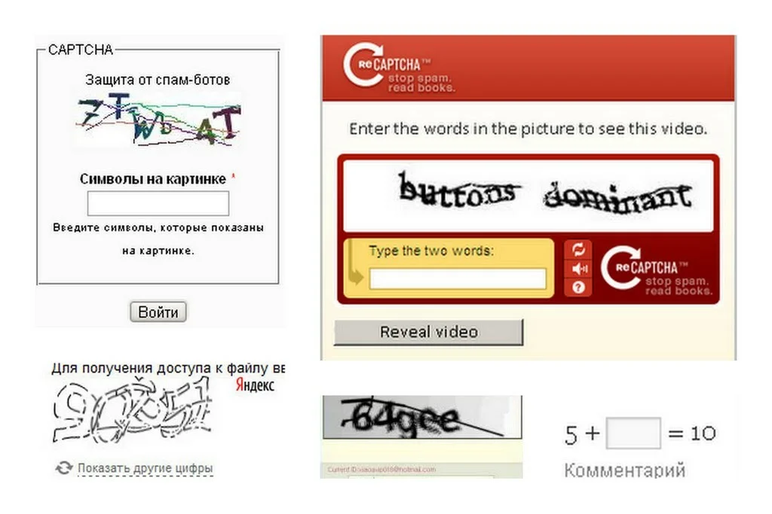
1. Капча
Капча (CAPTCHA) – это защитный код, который пользователю требуется ввести в специальном поле на сайте для его защиты от действия автоматических сервисов (ботов, спама, флуда и пр.), вредящих ресурсу.

Slide 4
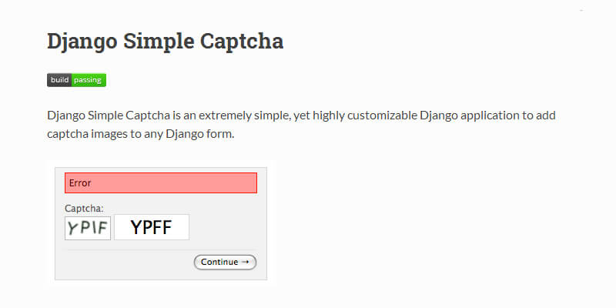
1. Капча

